Slide 1
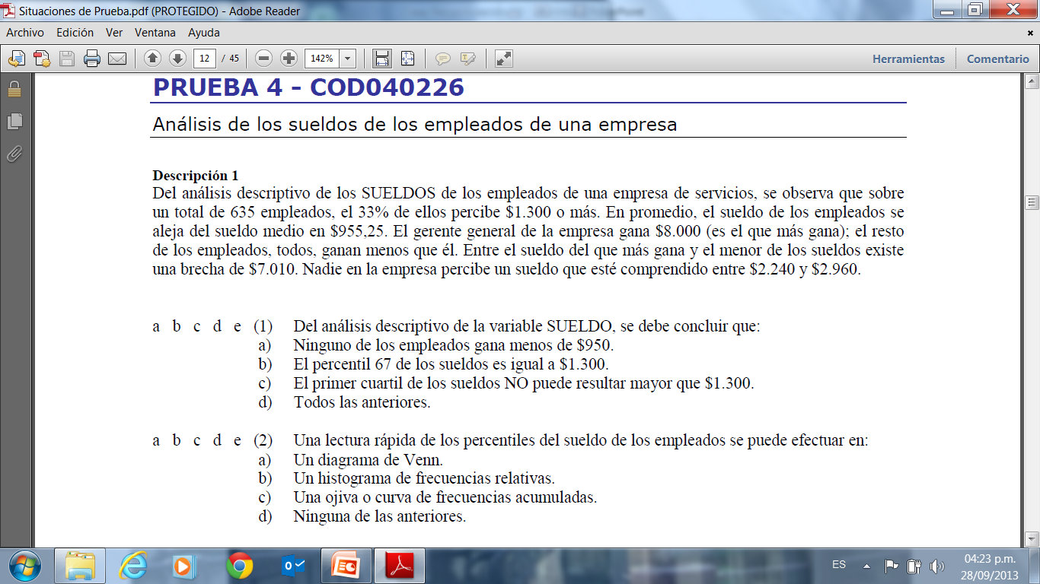
X : “Sueldo de los empleados de una empresa de servicios”
n = 635 empleados
x_{máx} = $8000
P₆₇ = $1300
R = $7010
⇒
x_{mín} = $8000 - $7010 = $990
s = $955,25
P($2240 < X < $2960) = 0
Verdadero
Verdadero
Verdadero
Falso
Falso
Verdadero

Slide 2
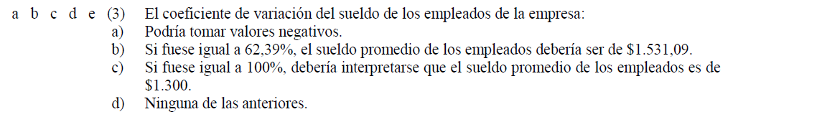
X : “Sueldo de los empleados de una empresa de servicios”
n = 635 empleados
x_{máx} = $8000
P₆₇ = $1300
R = $7010
⇒
x_{mín} = $8000 - $7010 = $990
s = $955,25
P($2240 < X < $2960) = 0
Falso
Verdadero
Falso
CV = s / x
= 0,6239
⇒
x = s / CV = $955,25 / 0,6239 = $1531,09
CV = s / x
= 1
⇒
x = s / CV = $955,25 / 1 = $955,25

Slide 3
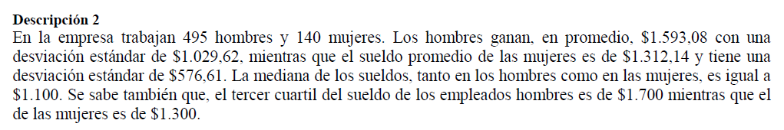
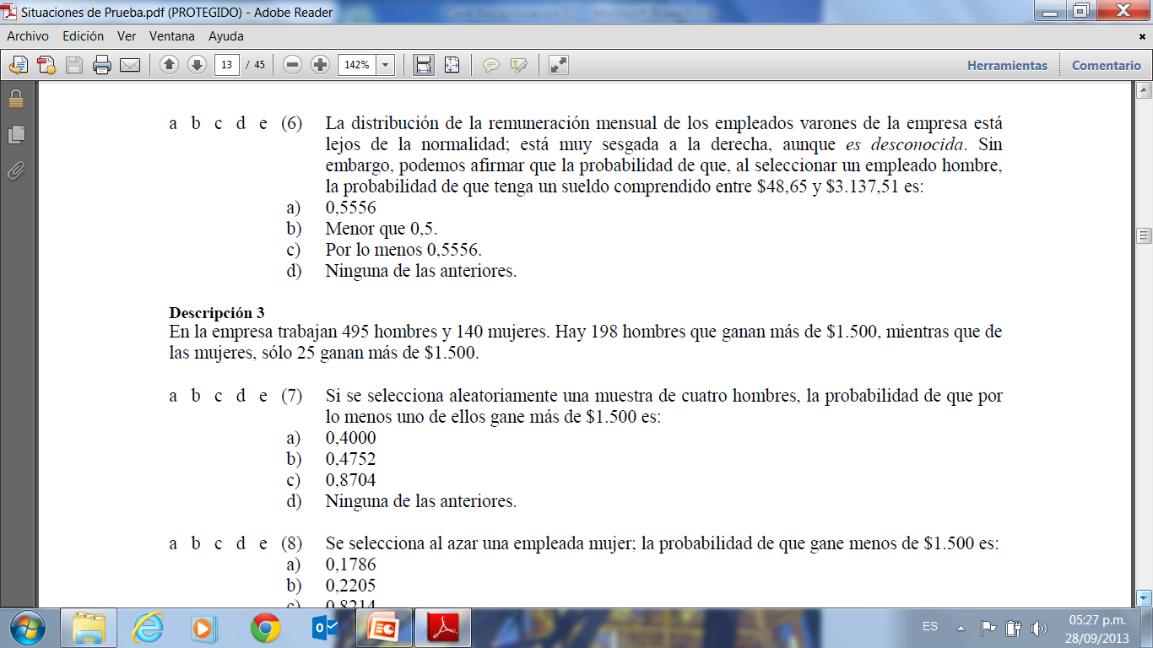
X : “Sueldo de los empleados de una empresa de servicios”
n_{H} = 495 empleados
n_{M} = 140 empleadas
Teorema de Chebyshev
P( μ - kσ < X < μ + kσ ) > 1 - 1/k²
x_{H} = $1593,08
x_{M} = $1312,14
s_{H} = $1029,62
s_{M} = $576,61
P ($48,65 < X < $3137,51) > 1 - 1/k²
{
$1593,08 – k.$1029,62 = $48,65
~
~
k = 1,5
x_{H} = $1100
x_{M} = $1100
$1593,08 + k.$1029,62 = $3137,51
Q3_{H} = $1700
Q3_{M} = $1300
P($48,65 < X < $3137,51) > 1 - 1/(1,5)²
P($48,65 < X < $3137,51) > 0,5556

Slide 4
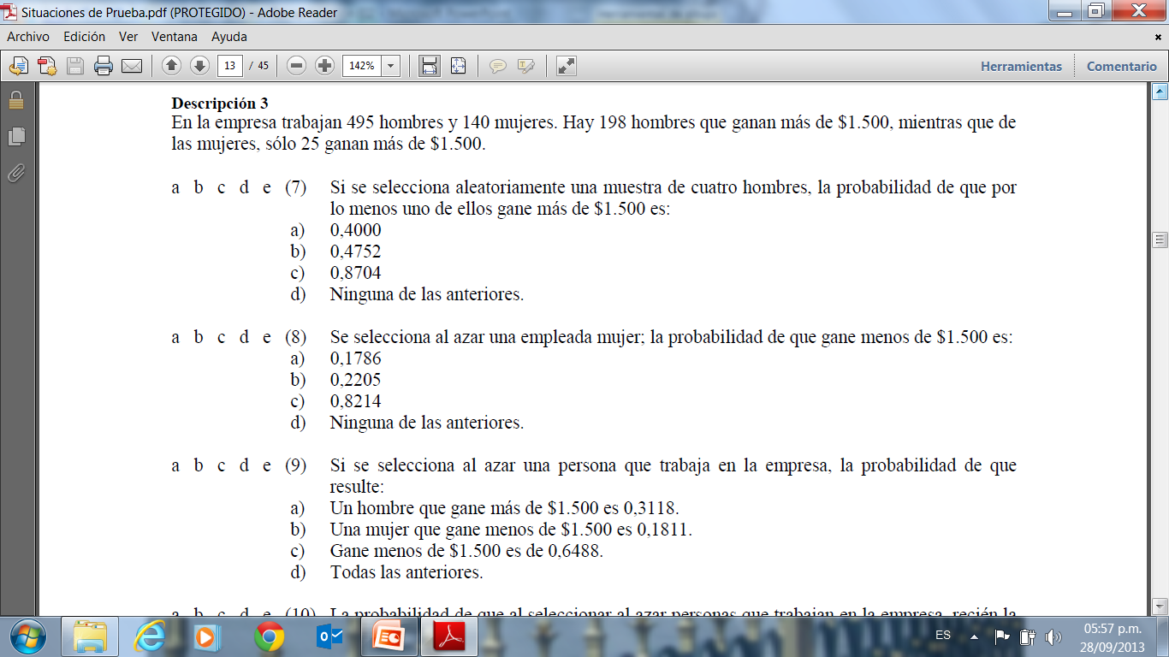
n_{H} = 495 empleados
n_{M} = 140 empleadas
P(H) = 495/635 = 0,7795
G : “Que el empleado/a gane más de $1500”
P(M) = 140/635 = 0,2205
H : “Que el empleado sea hombre”
P(G / H) = 198/495 = 0,40
M : “Que el empleado sea mujer”
P(G / M) = 25/140 = 0,1786
P(G ∩ H) = 198/635 = 0,3118
P(G ∩ M) = 25/635 = 0,0394
X : Cantidad de hombres que ganan más de $1500 entre cuatro hombres
X ∼ Binomial ( n = 4 ; p = 0,4 )
P ( X ≥ 1 ) = 1 – P ( X < 1 ) = 1 – F ( 0 ) = 1 – f ( 0 ) = 1 – 0,1296 = 0,8704
Y : Cantidad de hombres que ganan más de $1500 entre cuatro elegidos de una población de 495 hombres con 198 que ganan más de $1500
Y ∼ Hipergeométrica ( N = 495; M = 198 ; n = 4 )
P ( Y ≥ 1 ) = 1 – P ( Y < 1 ) = 1 – F ( 0 ) = 1 – f ( 0 ) = 1 – C_{198,0} . C_{297,4} / C_{495,4} = 0,8714

Slide 5
n_{H} = 495 empleados
n_{M} = 140 empleadas
P(H) = 495/635 = 0,7795
G : “Que el empleado/a gane más de $1500”
P(M) = 140/635 = 0,2205
P(G / H) = 198/495 = 0,40
H : “Que el empleado sea hombre”
P(G / M) = 25/140 = 0,1786
M : “Que el empleado sea mujer”
P(G ∩ H) = 198/635 = 0,3118
P(G ∩ M) = 25/635 = 0,0394
G
P ( / M )
G
(115 / 635) / (140 / 635) = 115 / 140 = 0,8214
= P ( ∩ M ) / P ( M ) =

Slide 6
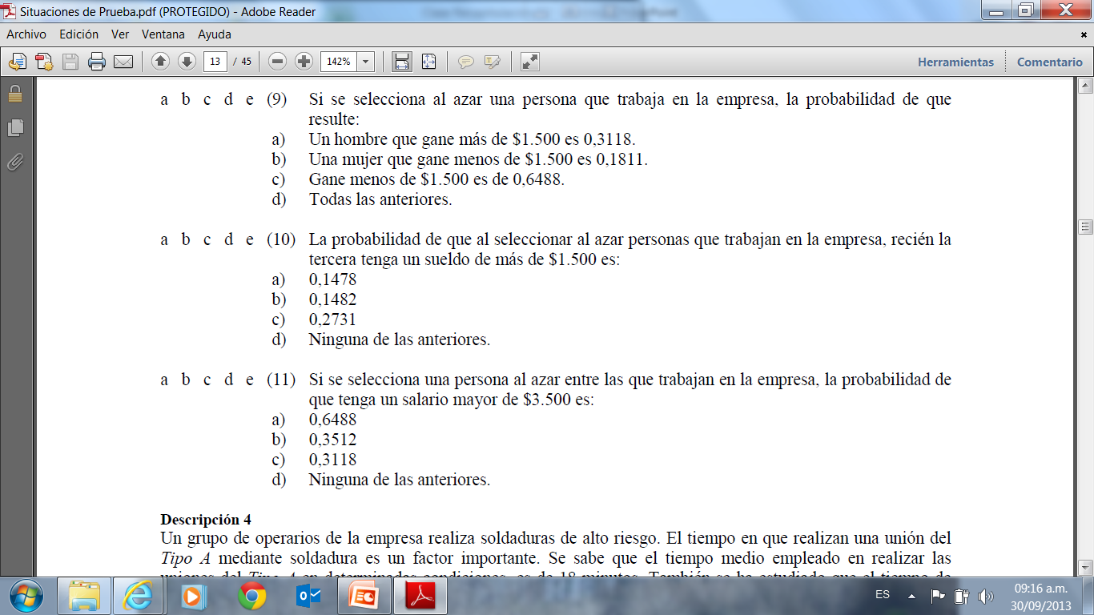
n_{H} = 495 empleados
n_{M} = 140 empleadas
P(H) = 495/635 = 0,7795
G : “Que el empleado/a gane más de $1500”
P(M) = 140/635 = 0,2205
H : “Que el empleado sea hombre”
P(G / H) = 198/495 = 0,40
M : “Que el empleado sea mujer”
P(G / M) = 25/140 = 0,1786
P(G ∩ H) = 198/635 = 0,3118
P(G ∩ M) = 25/635 = 0,0394
a) P ( G ∩ H )
= 198 / 635 = 0,3118
b) P ( ∩ M )
= 115 / 635 = 0,1811
G
c) P ( )
= 412 / 635 = 0,6488
G

Slide 7
n_{H} = 495 empleados
n_{M} = 140 empleadas
P(H) = 495/635 = 0,7795
G : “Que el empleado/a gane más de $1500”
P(M) = 140/635 = 0,2205
H : “Que el empleado sea hombre”
P(G / H) = 198/495 = 0,40
M : “Que el empleado sea mujer”
P(G / M) = 25/140 = 0,1786
P(G ∩ H) = 198/635 = 0,3118
P(G ∩ M) = 25/635 = 0,0394
X : Cantidad de personas que hay que seleccionar hasta encontrar a una que reciba un sueldo de más de $1500
¿ X ∼ Geométrica ( p = 223/635 = 0,3512 )? ¿Son eventos independientes?
P ( G’₁ ∩ G’₂ ∩ G₃ ) = P ( G’₁ ) . P ( G’₂ / G’₁ ) . P (G₃ / G’₁ ∩ G’₂ ) =
= 412/635 . 411/634 . 223/633 = 0,1482

Slide 8
n_{H} = 495 empleados
n_{M} = 140 empleadas
P(H) = 495/635 = 0,7795
G : “Que el empleado/a gane más de $1500”
P(M) = 140/635 = 0,2205
H : “Que el empleado sea hombre”
P(G / H) = 198/495 = 0,40
M : “Que el empleado sea mujer”
P(G / M) = 25/140 = 0,1786
P(G ∩ H) = 198/635 = 0,3118
P(G ∩ M) = 25/635 = 0,0394
X : Cantidad de personas que reciben un salario mayor a $3500

Slide 9
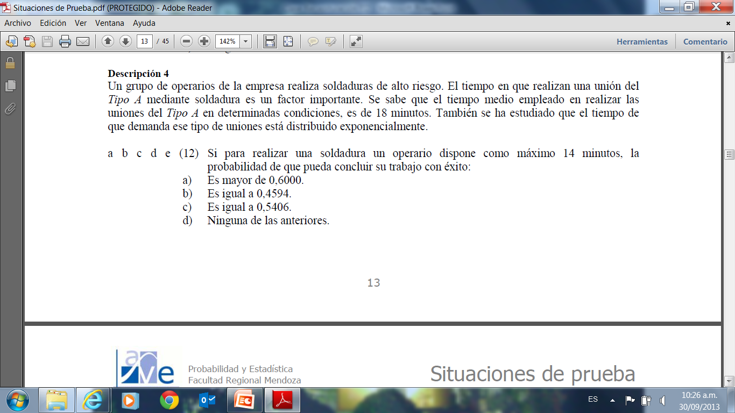
T : Tiempo que demandan las uniones Tipo A
T ∼ Exponencial( λ = 1/β = 1/μ = 1/18 )
P ( T < 14 ) = F (14 ) = 1 – e^{-(1/18).14} = 1 – 0,4594 = 0,5406

Slide 10
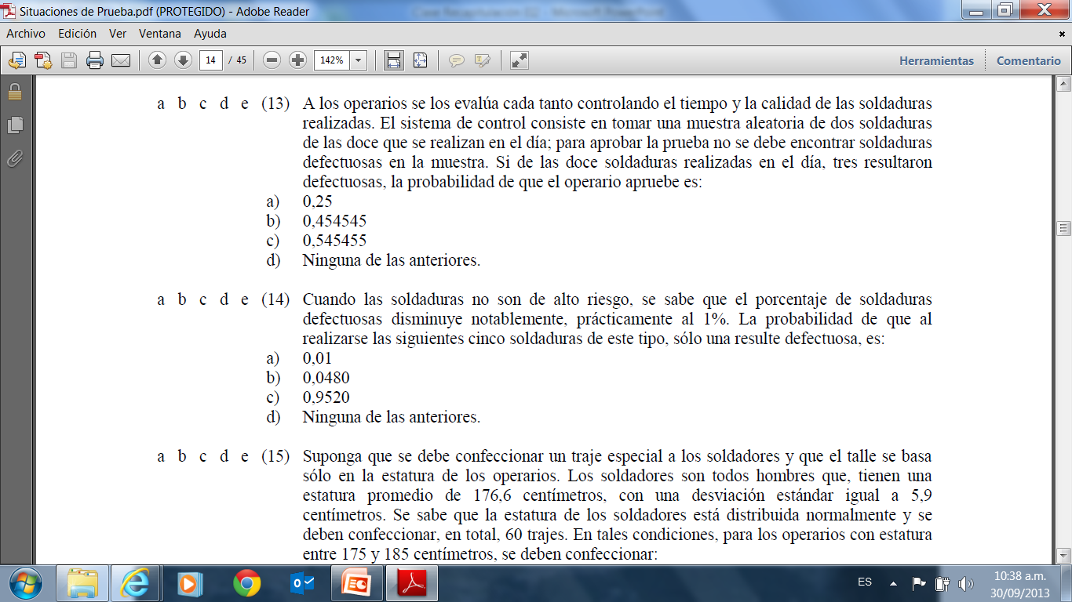
X : Cantidad de soldaduras defectuosas en una muestra de tamaño 2, extraída de una población de tamaño 12 con 3 soldaduras defectuosas
X ∼ Hipergeométrica ( N = 12 ; M = 3 ; n = 2 )
P ( X = 0 ) = C_{3,0} . C_{9,2} / C_{12,2} = 0,545455

Slide 11
X : Cantidad de soldaduras de bajo riesgo defectuosas entre 5 soldaduras
X ∼ Binomial ( n = 5 ; p = 0,01 )
P ( X = 1 ) = f ( 1 ) = 0,0480

Slide 12
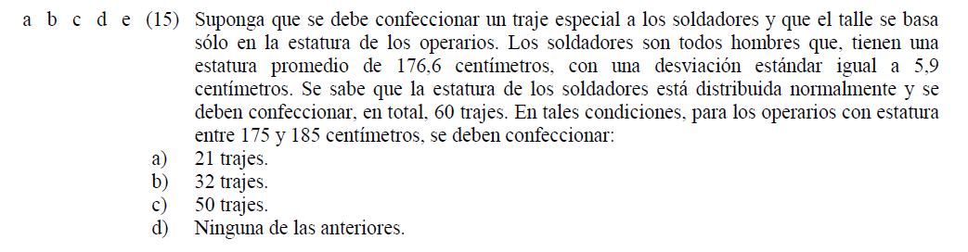
X : Estatura de los soldadores
Y : Cantidad de soldadores que miden entre 175 y 185 centímetros
X ∼ Normal ( μ = 176,60 cm ; σ² = (5,9 cm)² )
Y ∼ Binomial ( n = 60 ; p = ? )
p = P ( 175 < X < 185 ) = P ( -0,27 < Z < +1,42 ) =
= 0,92220 – 0,39358 = 0,52862
Y ∼ Binomial ( n = 60 ; p = 0,52862 )
E (Y) = n.p = 60 . 0,52862 = 31,7172 trajes

Slide 13
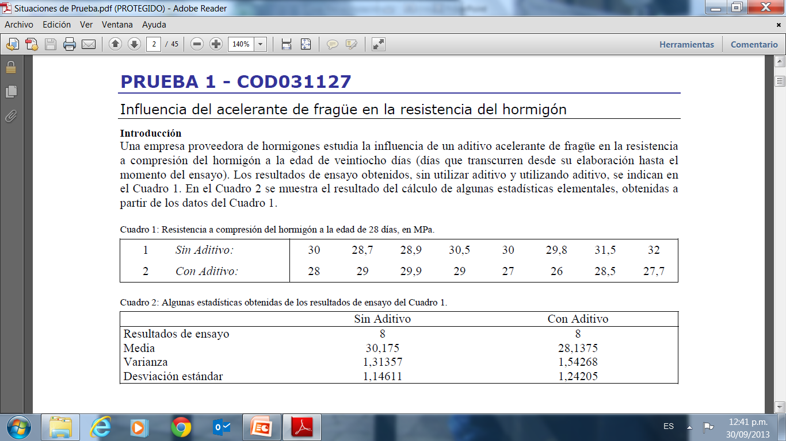

Slide 14
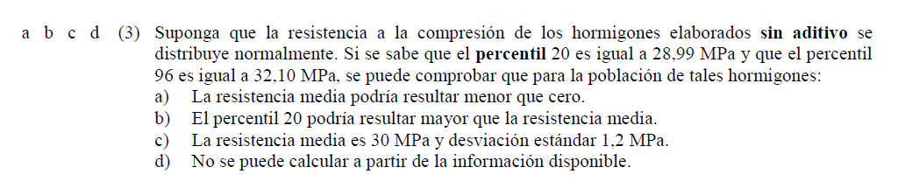
X : Resistencia a compresión del hormigón sin aditivos
X ∼ Normal ( μ = ? ; σ² = ? )
P₂₀ = 28,99 MPa
P₉₆ = 32,10 MPa
x = z . σ + μ
{
28,99 = - 0,84 . σ + μ
32,10 = + 1,75 . σ + μ
⇒
μ = 30 Mpa σ = 1,2 MPa

